Slide 1




Rețele de calculatoare
Academia de Studii Economice
Nivelul aplicație: E-mail (SMTP, Pop, IMAP, WebMail)
Iulian Ilie-Némedi

Slide 2



Vă mulțumesc că ați venit la curs!

Slide 3

SMTP

Slide 4
Protocolul SMTP
Simple Mail Transfer Protocol este protocolul standard de e-mail care face parte din suita de protocoale de aplicație din modelul TCP / IP. SMTP definește formatul mesajului și agentul de transfer de mesaje (MTA), care stochează și redirecționează mesajele. SMTP a fost inițial conceput doar pentru text simplu (text ASCII), dar MIME și alte metode de codificare permit atașarea și transportarea programelor executabile și a fișierelor multimedia cu mesajul de poștă electronică;
SMTP este un protocol relativ simplu, bazat pe text, în care sunt specificați unul sau mai mulți destinatari ai unui mesaj și apoi textul mesajului este transferat. SMTP folosește portul TCP 25.

Slide 5
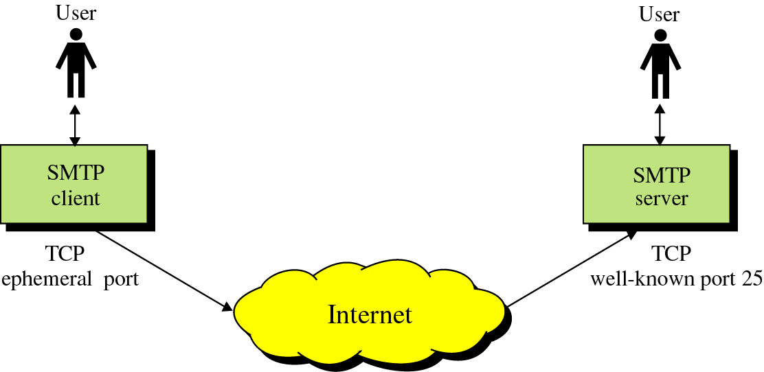
Concepte SMTP
Scopul principal al SMTP este de a transfera e-mail-uri între server-ele de e-mail fiind esențial și pentru clienții de e-mail. Pentru a trimite e-mailuri, clientul trimite mesajul către un server de e-mail de ieșire, care la rândul său contactează serverul de e-mail de destinație pentru livrare, fapt pentru care clientul trebuie configurat să utilizeze un serviciu SMTP.
De remarcat că SMTP-ul nu necesită autentificare. Acest lucru permite oricui de pe Internet să trimită e-mailuri către oricine altcineva sau chiar către grupuri mari de oameni. Această caracteristică a SMTP face posibilă e-mail-ul nedorit sau spam-ul.

Slide 6
Agenții SMTP
MUA (Mail User Agent):
Un program care compune e-mail-uri.
MTA (Mail Transfer Agent):
Un program care direcționează și livrează e-mail-uri.

Slide 7
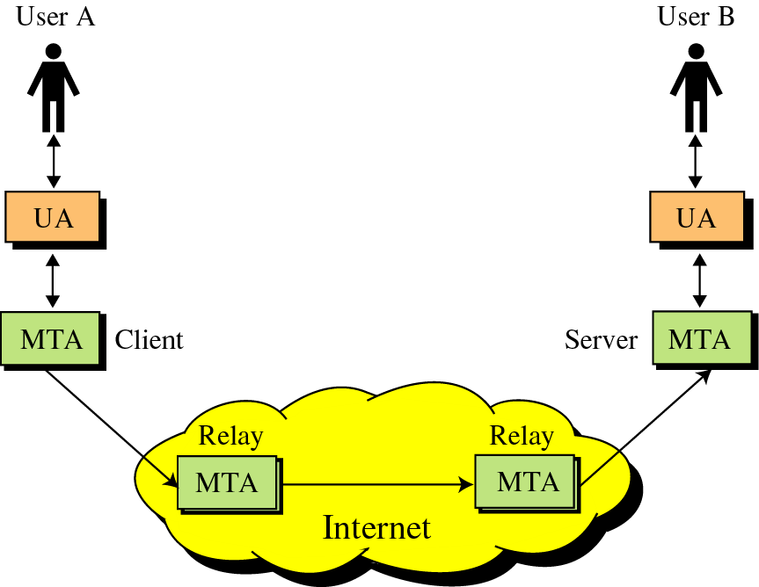
Moduri de livrare a mesajelor
Comunicarea folosind releu:
Informațiile de rutare sunt incluse împreună cu adresa de e-mail;
Folosit la începuturile SMTP-ului.
Comunicarea folosind DNS:
Server-ele SMTP folosesc DNS pentru rezolva adresa unde să trimită.
Această metodă este folosită astăzi.

Slide 8
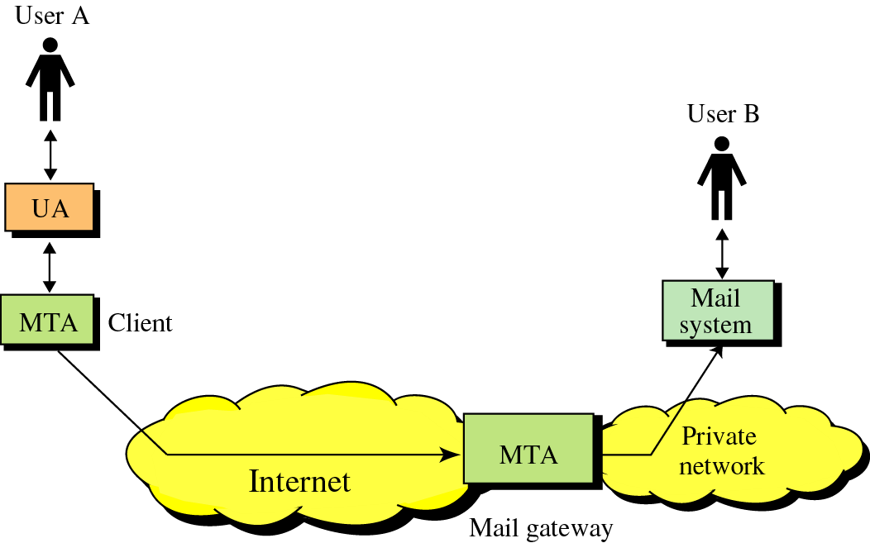
Porți SMTP
Porțile SMTP sunt utilizate pentru transportul e-mailurilor folosind alt protocol decât SMTP.

Slide 9
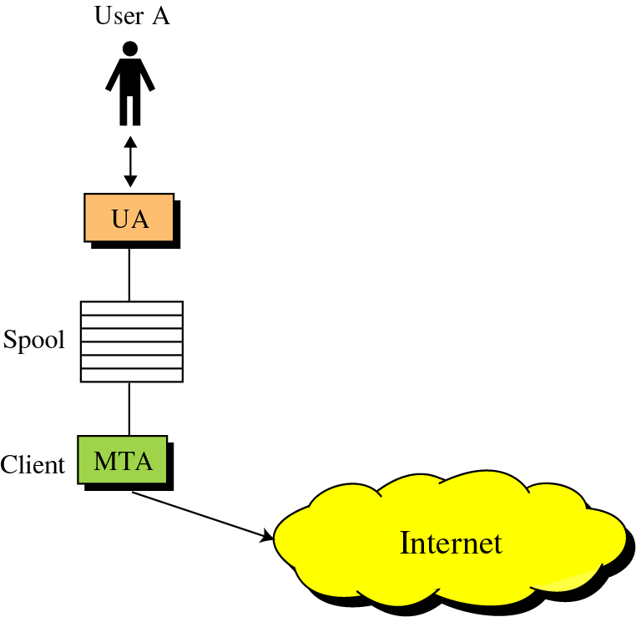
Întârziere la expediere
După ce e-mailul a fost trimis de către MUA, acesta este stocat într-o coadă și apoi preluat de către MTA, care încearcă să-l trimită prin Internet către destinatar, astfel există o întârziere în trimiterea e-mailului pe partea server-ului.

Slide 10
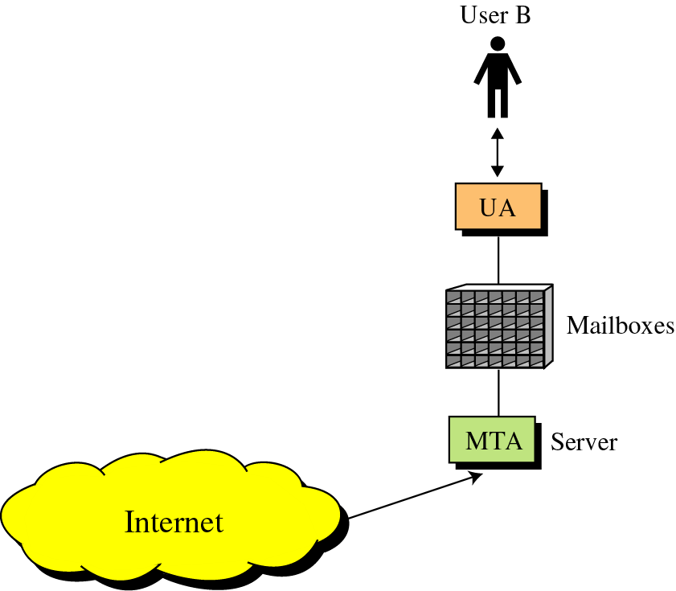
Întârzierea la recepție
Când e-mailul ajunge în cele din urmă la server-ul destinatar, acesta este primit de către MTA al acelui server și stocat fie de sistemul de fișiere, fie într-o bază de date, înainte de a fi disponibil pentru ca MUA să îl poată prezenta și să îl prezinte utilizatorului.

Slide 11
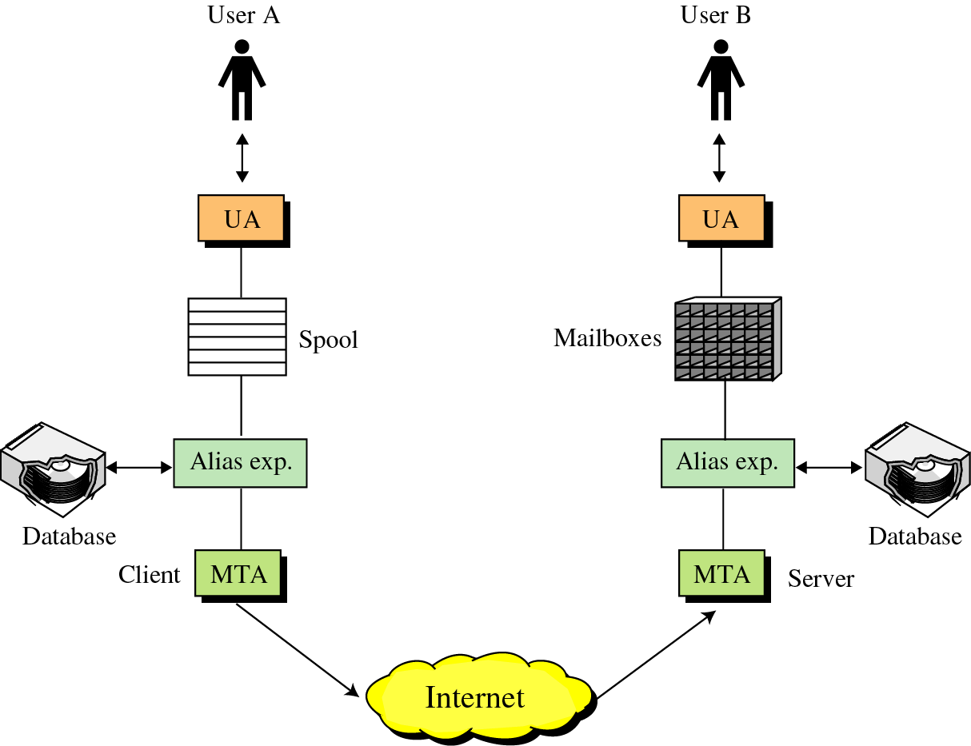
Expansiunea alias-urilor
Indică un mod specific de redirecționare a e-mailurilor:
Unul la mulți;
Mulți la unu.

Slide 12
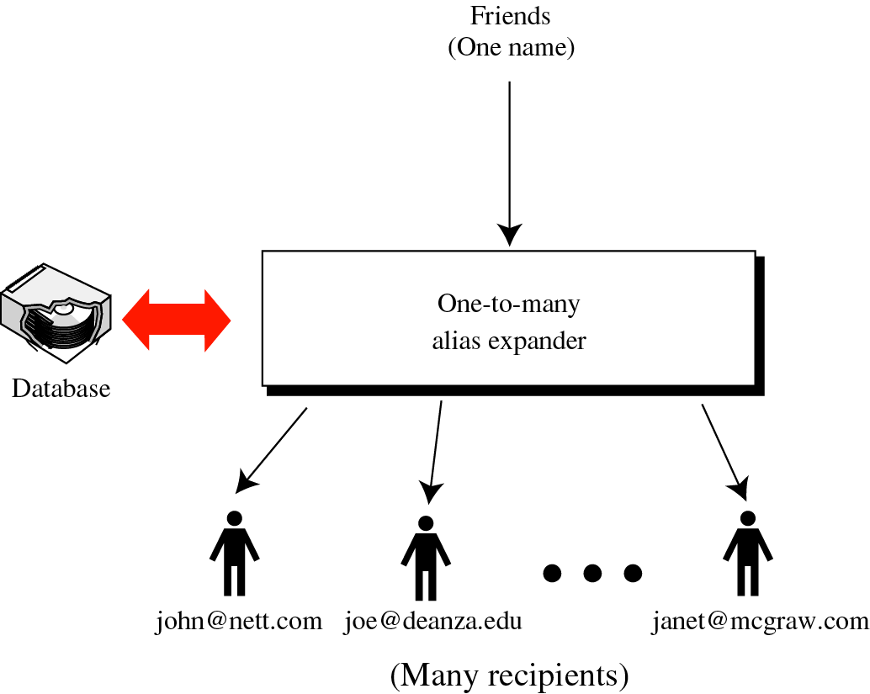
Expansiunea unu-la-mulți
Când trimitem un e-mail la o adresă generică, server-ul va expanda lista de adrese și va livra o copie a e-mail-ului către toți destinatarii din acea listă.

Slide 13
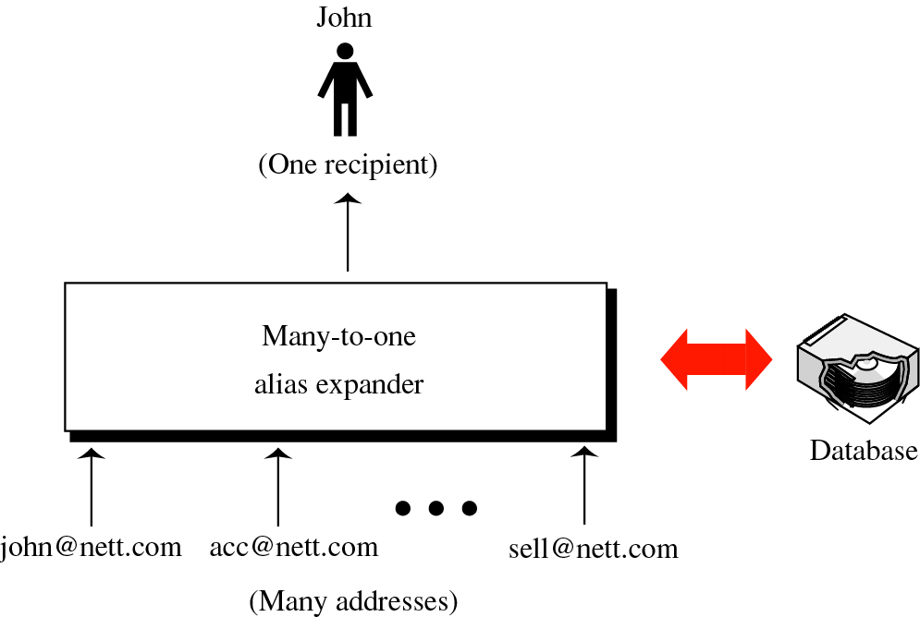
Expansiunea mulți-la-unu
Când trimitem un e-mail către lista alias-urilor aparținând aceluiași destinatar, va exista un singur mesaj stocat pentru acel utilizator.

Slide 14
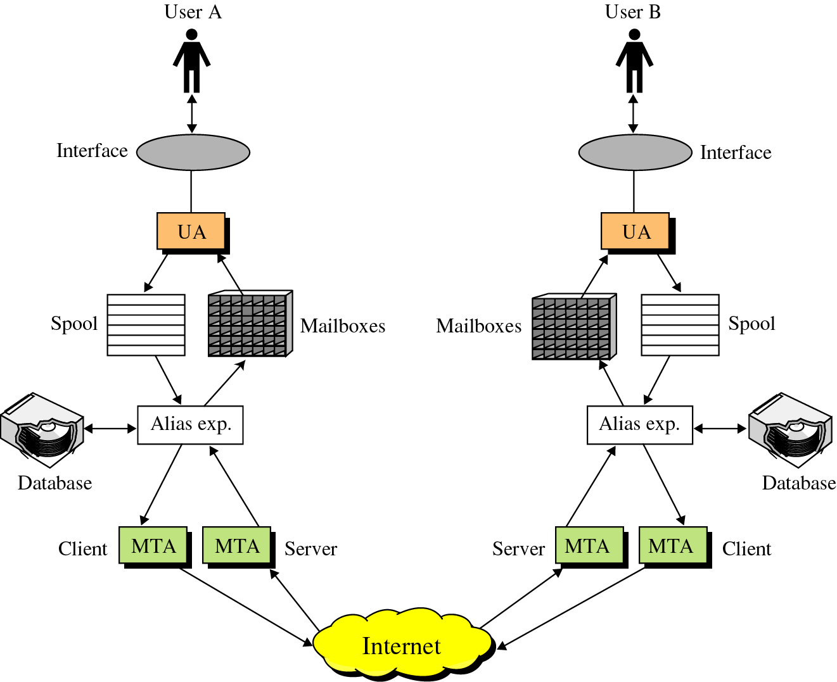
Sistemul de e-mail

Slide 15
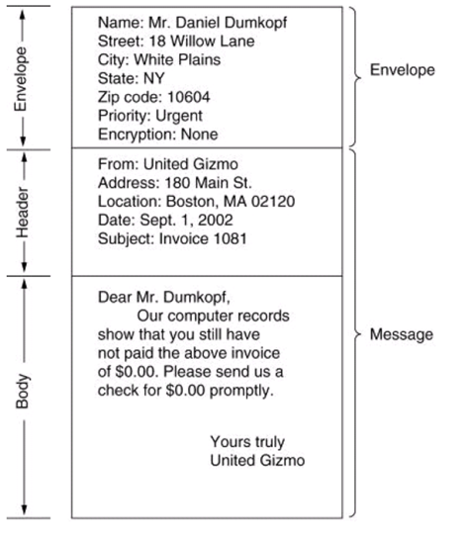
Mesaje și plicuri
Plic: informația necesară pentru transportul mesajului folosită în protocolul SMTP:
Adresa destinatarului;
Prioritatea;
Nivelul de Securitate.
Antet: informația de control pentru agentul utilizator:
Perechi cheie-valoare referitoare la utilizatori și la conținutul mesajului.
Corp: informația destinată utilizatorului:
Text sau multimedia.

Slide 16
Formatul mesajelor – RFC 822
Câmpuri din antet care se referă la transportul mesajului;
Unele câmpuri sunt folosite de agentul de transfer pentru a alcătui plicul.
Antet | Conținut
To | Adresa / adresele de e-mail a / ale destinatarului / destinatarilor primar / primari
Cc | Adresa / adresele de e-mail a / ale destinatarului / destinatarilor secundar / secundari
Bcc | Adresa / adresele de e-mail a / alea destinatarului / destinatarilor secundar/ secundari ascunși
From | Persoana sau persoanele care au create mesajul
Sender | Adresa de e-mail a transmițătorului curent
Received | Linie adăugtă de fiecare agent de transfer de-a lungul traseului
Return-Path | Poate fi folosită pentru a identifica o cale de întoarcere la transmițător

Slide 17
Câmpuri folosite de agentul
Antet | Conținut
Date | Data și momentul de timp la care a fost trimis mesajul
Reply-To | Adresa de e-mail la care ar trebuie trimise răspunsurile
Message-Id | Număr unic utilizat ulterior ca referință pentru acest mesaj
In-Reply-To | Identificatorul mesajului al cărui răspuns este mesajul curent
References | Alți identificatori de mesaje relevanți
Keywords | Cuvinte cheie alese de utilizator
Subject | Scurt cuprins al mesajului afișat pe o singură linie

Slide 18
Antete adăugate de MIME
Antet | Conținut
MIME-Version | Identifică versiunea de MIME
Content-Description | Șir adresat utilizatorului care spune ce este în mesaj
Content-Id | Identificator unic al conținutului
Content-Transfer-Encoding | Cum este împachetat corpul pentru transmisie; indică reprezentarea folosită pentru date altele decat caractere MIME definește mai multe metode pentru SMTP normal: 7bit – valoarea implicită: 998 octeți pe linie cu cod 1.127 și CR/LF (coduri 13 și 10) doar ca sfârșit de linie; quoted-printable – un octet (orice valoare) este codificat cu 3 caractere: un semn egal urmat de doua cifre hexa (0-9 sau A-F) reprezentând valoarea numerică; base64 – 3 valori de 8 biți se transformă în 4 caractere ASCII.
Content-Type | Tipul și formatul conținutului

Slide 19
Tipuri și subtipuri MIME
Tip | Subtip | Descriere
Text | Plain | Text neformatat
 | Enriched | Text incluzând comenzi simple de formatare
Image | Gif | Imagini în format GIF
 | Jpeg | Imagini în format JPEG
Audio | Basic | Sunet
Video | Mpeg | Film în format MPEG
Application | Octet-stream | Secvență neinterpretată de octeți
 | Postscript | Un document afișabil în PostScript
Message | Rfc822 | Un mesaj MIME RFC 822
 | Parțial | Mesajul a fost fragmentat pentru transmisie
 | External-body | Mesajul în sin trebuie adus din rețea
Multipart | Mixed | Părți independente în ordine specificată
 | Alternative | Același mesaj în formate diferite
 | Parallel | Părțile trebuie vizualizate simultan
 | Digest | Fiecare parte este un mesaj RFC 822 complet

Slide 20
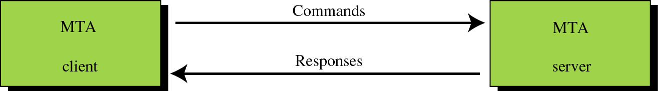
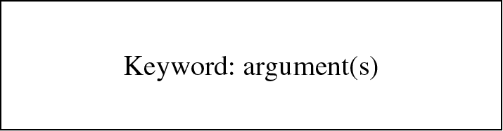
Comenzi și răspunsuri
Server-ul trimite pentru fiecare comandă cu un răspuns; răspunsurile pot indica faptul că acea comanda a fost acceptată, că sunt așteptate comenzi suplimentare sau că există o condiție de eroare temporară sau permanentă;
O dată ce un anumit mesaj de e-mail a fost transmis, clientul poate solicita fie închiderea conexiunii, fie poate iniția alte tranzacții de e-mail.

Slide 21
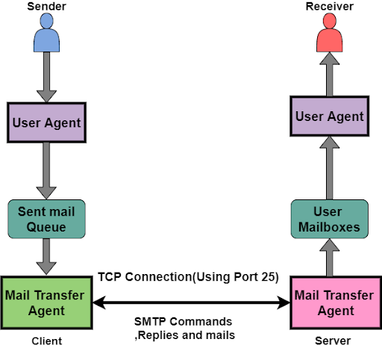
Comenzi
Următoarele sunt câteva comenzi SMTP uzuale:
HELO <SP> <domain> <CRLF>
MAIL <SP> FROM:<reverse-path> <CRLF>
RCPT <SP> TO:<forward-path> <CRLF>
DATA <CRLF>
RSET <CRLF>
NOOP <CRLF>
QUIT <CRLF>

Slide 22
Răspunsuri
Răspunsurile la comenzile SMTP servesc pentru a asigura sincronizarea cererilor și acțiunilor în procesul de transfer al e-mailului și pentru a garanta că clientul SMTP cunoaște întotdeauna starea server-ului SMTP;
Fiecare comandă TREBUIE să genereze exact un răspuns;
Un răspuns SMTP constă dintr-un număr de trei cifre urmat de un text. Numărul este destinat utilizării de către automatele pentru a determina ce stare să introducă în continuare, în timp ce textul este pentru utilizatorul uman;
În mod formal, un răspuns este definit ca fiind secvența: un cod din trei cifre, <SP>, o linie de text și <CRLF> sau un răspuns cu mai multe linii.

Slide 23
Stabilirea conexiunii
Atunci când un client SMTP are un mesaj de transmis, acesta stabilește un canal de transmisie bidirecțional către un server SMTP. Responsabilitatea unui client SMTP este de a transfera mesaje de poștă electronică pe unul sau mai multe servere SMTP;
O dată ce canalul de transmisie este stabilit și încheierea handshaking-ului inițial, clientul SMTP inițiază în mod normal o tranzacție prin poștă. O astfel de tranzacție constă dintr-o serie de comenzi pentru a specifica inițiatorul și destinația e-mail-ului și transmiterea conținutului mesajului (inclusiv orice antet sau altă structură).

Slide 24
Coduri de stare
211 Starea sistemului sau răspunsul de ajutor al sistemului;
214 Mesaj de ajutor;
220 <domeniu> Gata de service;
221 <domeniu> Serviciul închide canalul de transmisie;
250 Acțiune prin e-mail solicitată bine, finalizată;
251 Utilizatorul nu este local; va redirecționa către <forward-path>;
354 Porniți introducerea e-mailului; se termină cu <CRLF>. <CRLF>;
421 <domeniu> Serviciul nu este disponibil, închiderea canalului de transmisie. Acesta poate fi un răspuns la orice comandă dacă serviciul știe că trebuie să se închidă;
450 Acțiunea de e-mail solicitată nu a fost luată: cutia poștală nu este disponibilă;
451 Acțiunea solicitată a fost anulată: eroare locală la procesare;
452 Acțiunea solicitată nu a fost luată: stocare insuficientă a sistemului.

Slide 25
Coduri de stare
500 Eroare de sintaxă, comandă nerecunoscută; aceasta poate include erori precum linia de comandă prea lungă;
501 Eroare de sintaxă în parametri sau argumente;
502 Comandă neimplementată;
503 Succesiune greșită de comenzi;
504 Parametrul de comandă nu este implementat;
550 Acțiunea solicitată nu a fost luată: cutia poștală nu este disponibilă;
551 Utilizatorul nu este local, vă rugăm să încercați <forward-path>;
552 Acțiunea de e-mail solicitată a fost anulată: a depășit alocarea de stocare;
553 Acțiunea solicitată nu a fost întreprinsă: numele căsuței poștale nu este permis, sintaxa cutiei poștale este incorectă;
554 Tranzacția a eșuat.

Slide 26
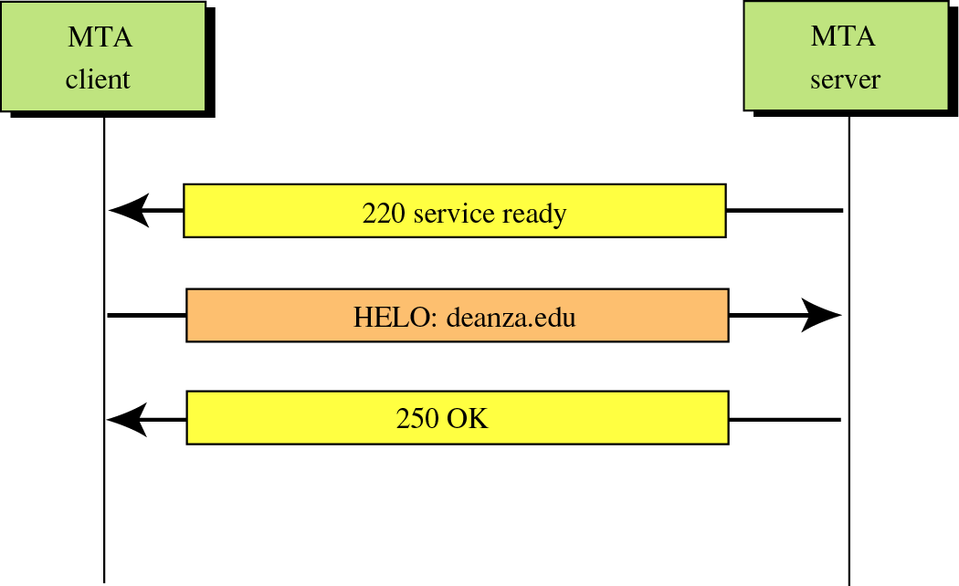
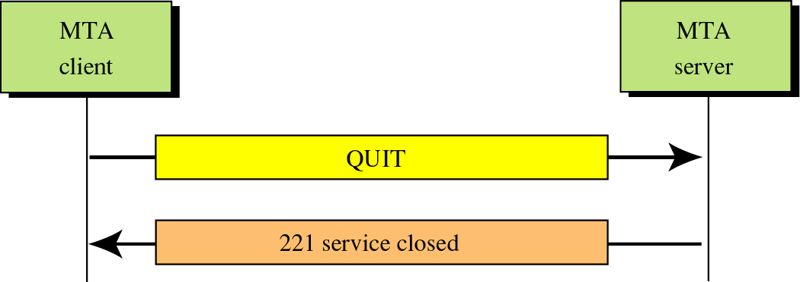
Stabilirea și închiderea conexiunii

Slide 27
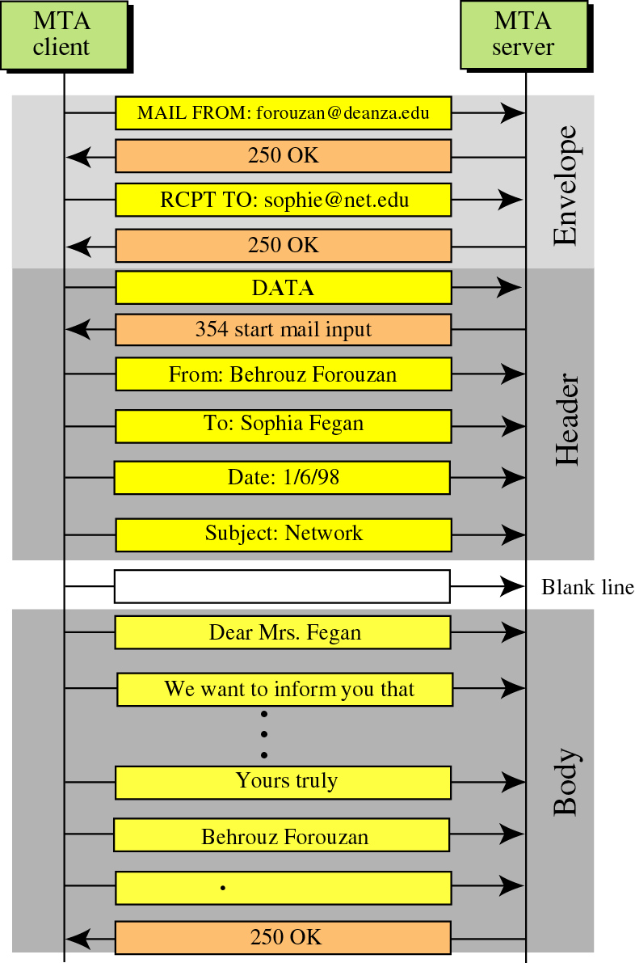
Transferul de mesaje
Există trei pași în tranzacțiile prin poștă SMTP:
Tranzacția începe cu o comandă MAIL care oferă identificatorul expeditorului. Dacă este acceptat, receptorul-SMTP returnează un răspuns 250 OK;
Urmează o serie de una sau mai multe comenzi RCPT care oferă receptorului informații. Dacă este acceptat, receptorul-SMTP returnează un răspuns 250 OK și stochează calea către înainte. Dacă destinatarul este necunoscut, receptorul-SMTP returnează un răspuns de 550 de eșec;
Apoi, o comandă DATA oferă datele de e-mail. Dacă este acceptată, receptorul-SMTP returnează un răspuns intermediar 354 și consideră că toate liniile succesive sunt textul mesajului. Și, în cele din urmă, indicatorul de sfârșit al datelor de e-mail confirmă tranzacția. Când sfârșitul textului este recepționat și stocat, receptorul SMTP trimite un răspuns 250 OK.

Slide 28
Comanda mail
mail –s “This is the subject” somebody@example.com <<< “This is the message”
mail –s “Hello World” user@yourmaildomain.com < /home/user/mailcontent.txt
mail –s “Hello World” user1@example.com –b usertobcc@example.com
mail –s “Hello World” user1@example.com,user2@example.com
echo “This is the body | mail –s “Subject” –aFrom:Harry\harry@gmail.com\ someone@example.com

Slide 29
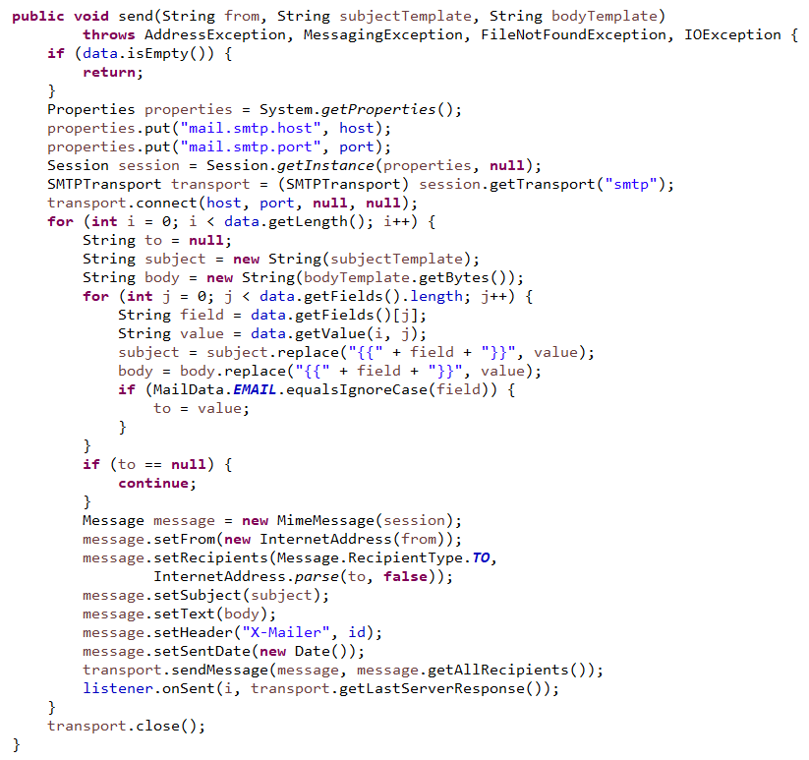
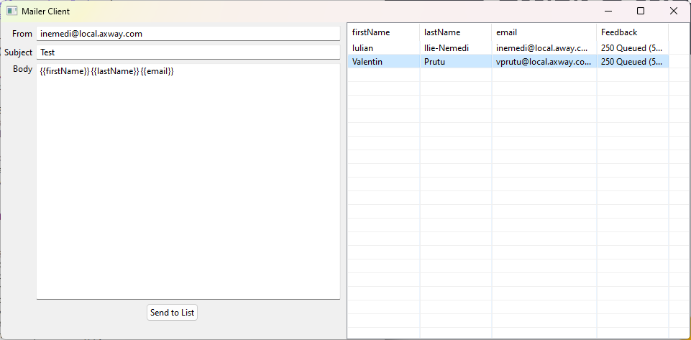
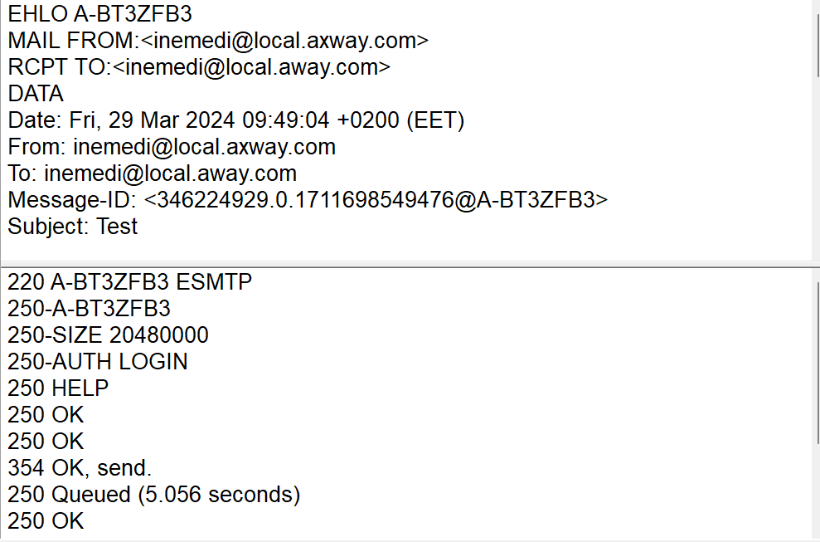

Demo: Trimiterea De E-mail-uri din C#

Slide 30
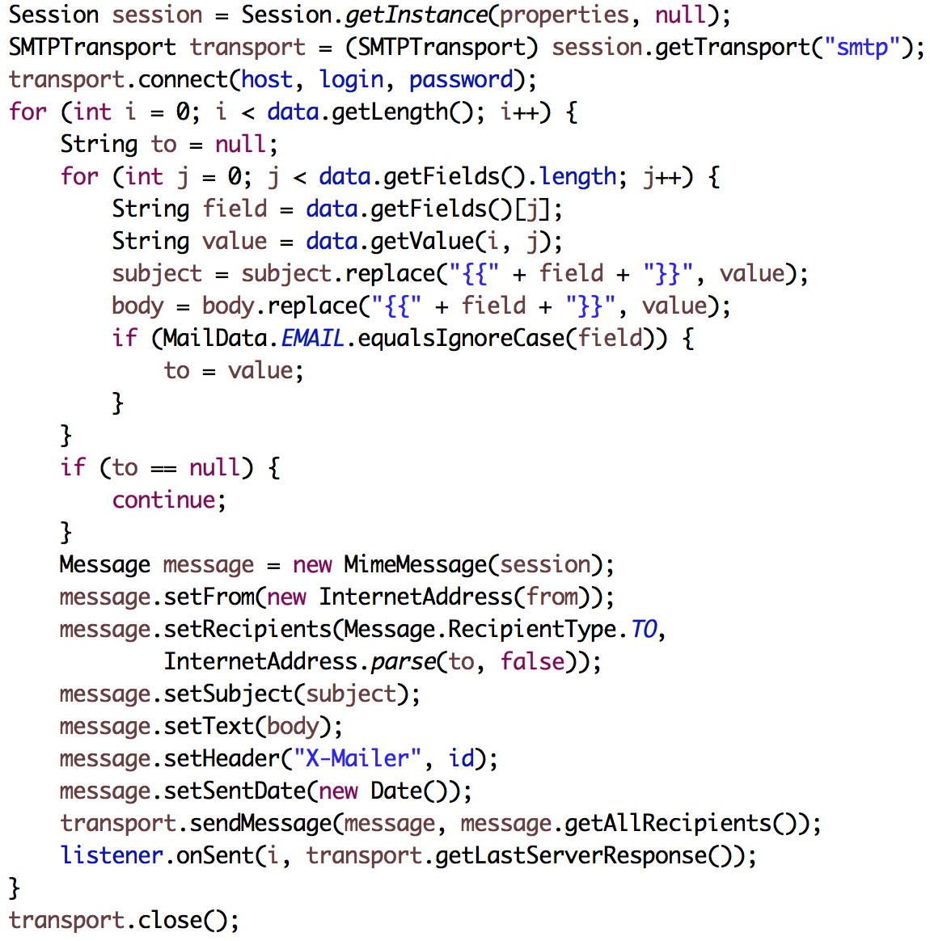
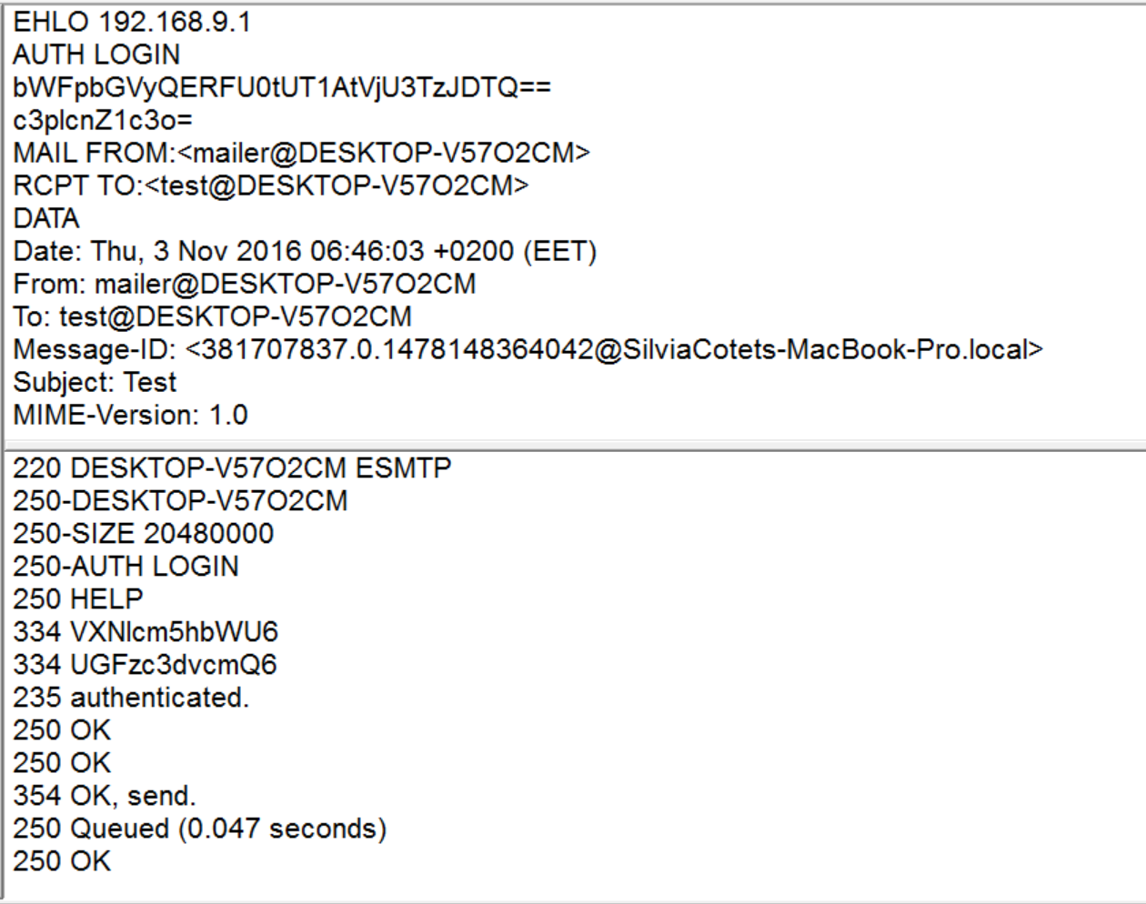


Demo: Trimiterea De E-mail-uri din Java
https://www.hmailserver.com/
https://www.pocketsoap.com/tcptrace/

Slide 31
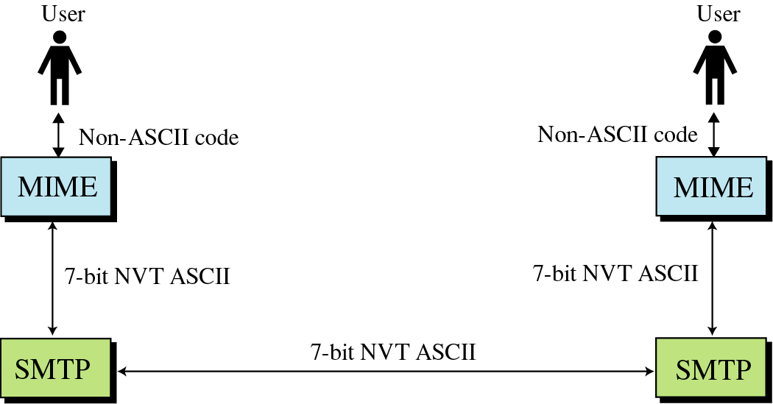
MIME pentru e-mail

Slide 32
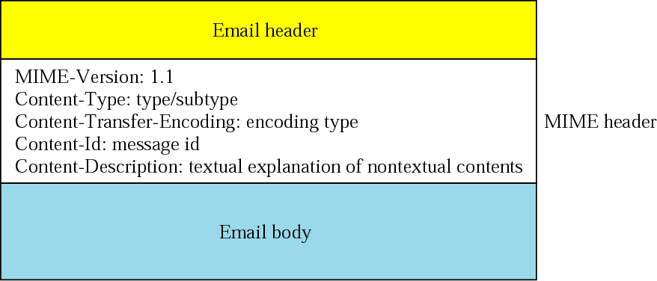
Antet MIME

Slide 33
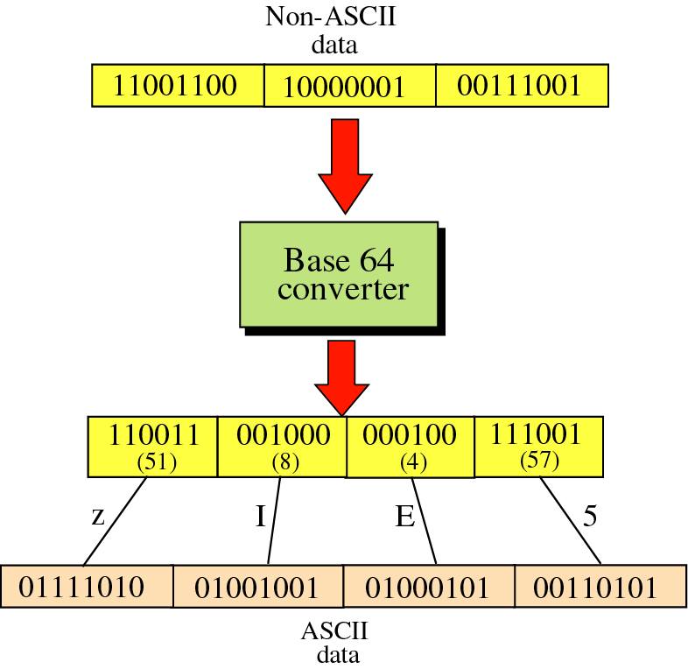
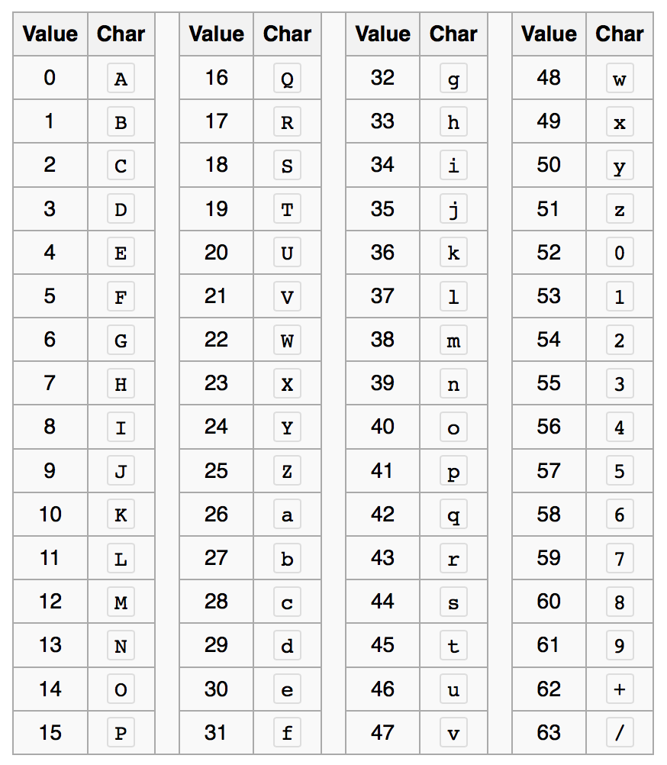
Base64

Slide 34
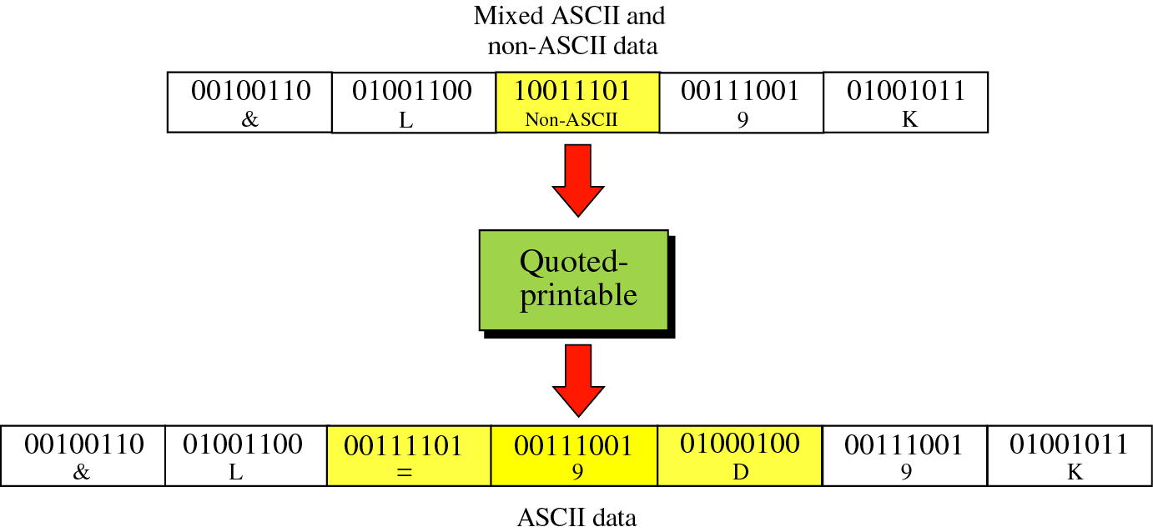
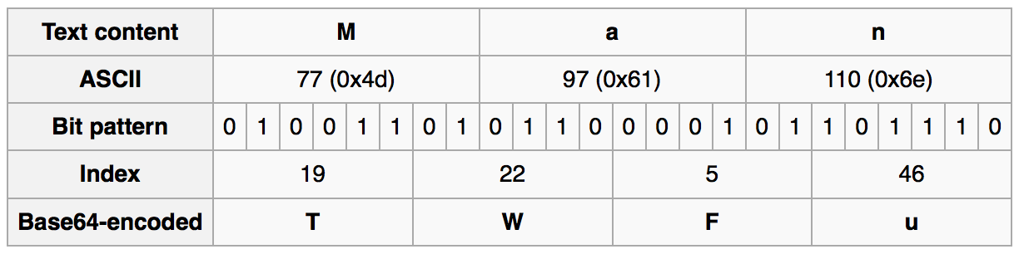
Codificare base64

Slide 35

Probleme cu SMTP-ul
Unele implementări mai vechi nu pot gestiona mesaje care depășesc 64 KB;
Dacă clientul și serverul au expirări diferite, unul dintre ei poate renunța în timp ce celălalt este încă ocupat, întrerupând neașteptat conexiunea;
Pot fi declanșate furtuni de poștă infinită:
De exemplu, dacă gazda 1 deține lista de corespondență A și gazda 2 deține lista de corespondență B și fiecare listă conține o intrare pentru cealaltă, atunci un mesaj trimis oricărei liste ar putea genera o cantitate nesfârșită de trafic de e-mail, cu excepția cazului în care cineva o verifică.

Slide 36
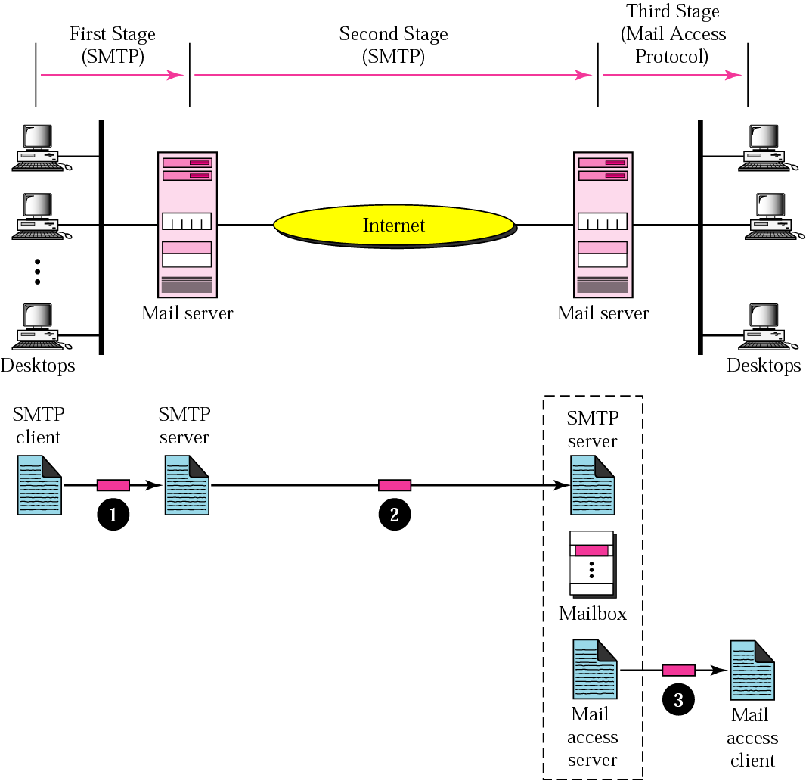
Livrarea e-mail-urilor
SMTP este utilizat pentru a accepta e-mailul de la clientul expeditor;
SMTP este utilizat pentru livrarea mesajelor către serverul destinatar;
POP, IMAP sau Webmail sunt folosite pentru a descărca mesajul către clientul destinatar de pe serverul destinație.

Slide 37
POP

Slide 38
Post Office Protocol
Protocol client - server pentru primirea e-mailului;
Realizează o conexiune transparentă între serverul de e-mail și clientul de e-mail;
Serviciu de stocare și redirecționare;
Ascultă implicit pe port 110;
Similar SMTP-ului, comenzile așteaptă răspuns la fiecare pas;
Folosit pentru preluarea e-mail-urilor pentru un singur utilizator;
Necesită autentificare;
Comenzile și răspunsurile sunt linii ASCII;
Răspunsurile încep cu „+ OK” sau „-ERR”;
Răspunsurile pot conține mai multe linii.

Slide 39
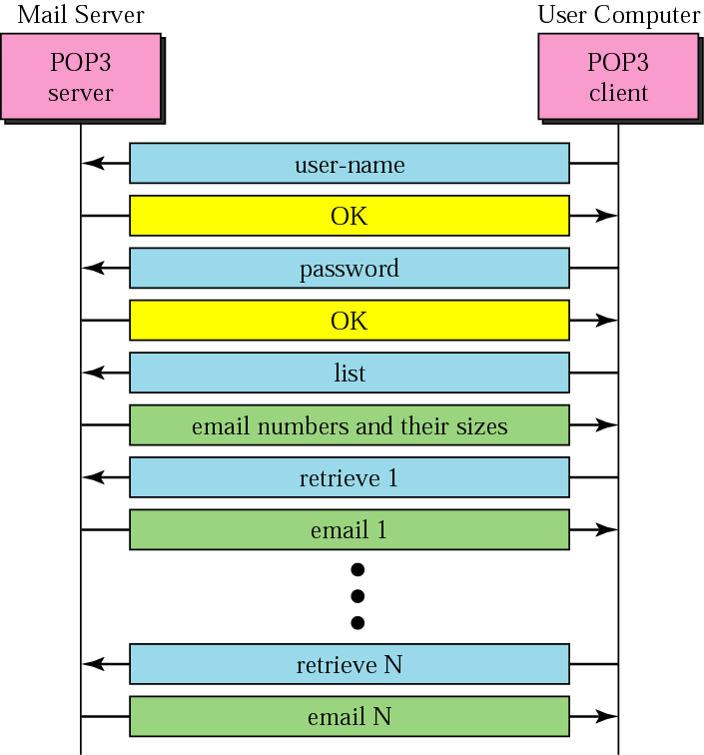
Comenzi
USER – specifică utilizatorul;
PASS – specifică parola;
STAT – verifică starea poștei;
LIST – afișează numărul de mesaje și dimensiunea lor;
RETR – descarcă un mesaj;
DELE – marcheaă un mesaj pentru a fi șters;
NOOP – răspunde cu un feedback pozitiv;
RSET – resetează marcajele de ștergere;
QUIT – renunță la marcajele de ștergere și închide conexiunea TCP.

Slide 40
Sesiune POP
> telnet monte pop3
Trying 128.213.8.110...
Connected to monte.cs.rpi.edu (128.213.8.110).
Escape character is '^]'.
+OK POP3 monte.cs.rpi.edu v7.59 server ready
user joe
+OK User name accepted, password please
pass joepw
+OK Mailbox open, 1 messages
stat
+OK 1 412
list
+OK Mailbox scan listing follows
1 412
.

Slide 41
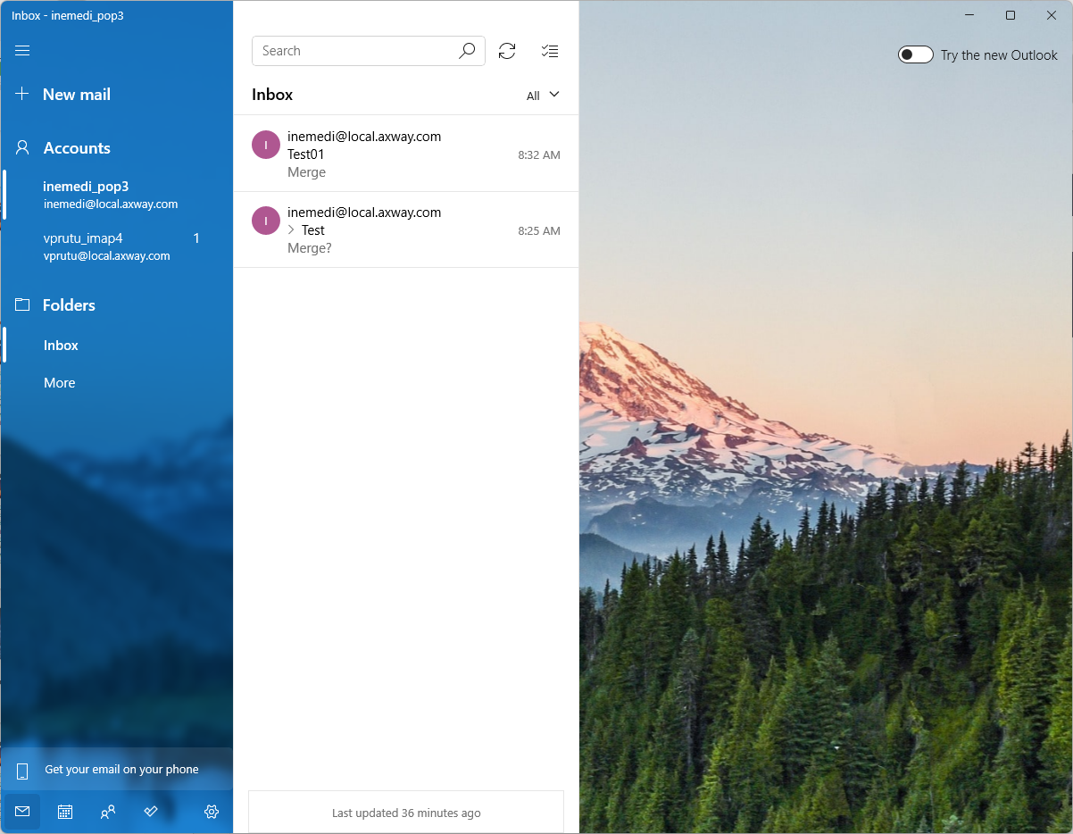
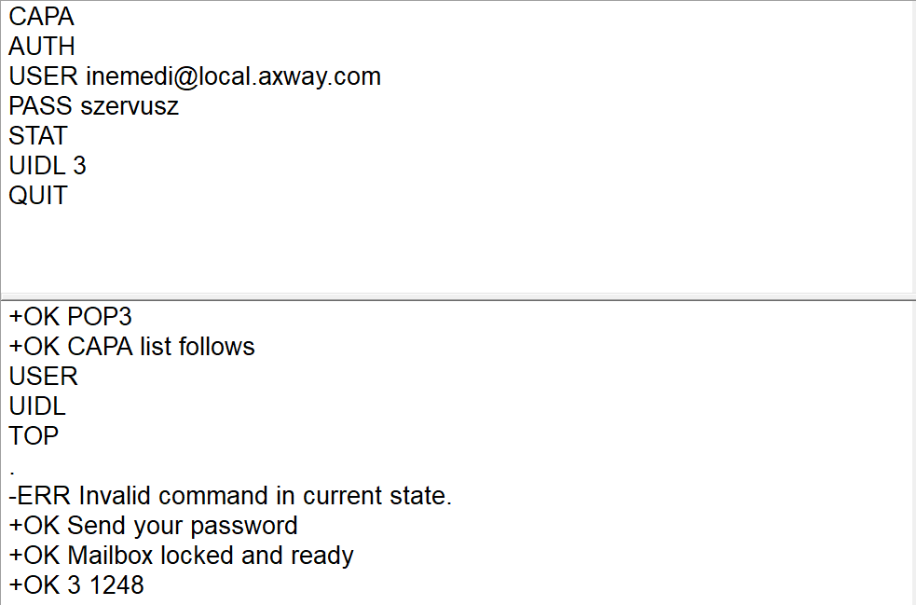
Demo: Sesiune POP
https://www.hmailserver.com/
https://www.pocketsoap.com/tcptrace/

Slide 42

Avantajele POP
Putem citi poșta fără să fim conectați la Internet;
Putem compune mesaje noi pentru a le trimite altora fără a fi conectat la Internet;
Deschiderea atașamentelor este rapidă și nedureroasă;
Nu există o dimensiune maximă în cutia poștală;
Nu există publicitate când citim e-mailul;
Toate mesajele sunt stocate pe hard disk.

Slide 43

Dezavantajele POP
Deschiderea atașamentelor este un proces rapid și nedureros, cu excepția cazului în care atașamentul este virus;
Este necesară sincronizarea manuală cu server-ul pentru a primi mesajele noi;
Toate mesajele sunt stocate pe hard disk consumând spațiu;
Deoarece toate atașamentele sunt descărcate, există un pericol potențial de atac de virus dacă acestea nu sunt scanate corespunzător de anti-viruși;
Mesajele descărcate se pot corupe, recuperarea fiind adesea un exercițiu dureros.

Slide 44
IMAP

Slide 45
Internet Message Access Protocol
Protocol client – server de acces la e-mail-uri;
Dezvoltat de Universitatea Stanford în 1986;
Permite accesarea e-mail-urilor păstrate pe un server;
Acces la mesaje de pe mai multe dispozitive;
Căsuța poștală poate fi accesată către mai mulți utilizatori;
Bazat pe o conexiune TCP (portul 143).

Slide 46
Procedura protocolului IMAP
Toate e-mailurile sunt păstrate pe un server de e-mail;
Funcționalitate:
Gestiunea pe server cât și locală a mesajelor;
Organizarea mesajelor în subdirectoare;
Descărcarea antetele mesajelor și ulterior mesajele complete;
Notificarea clientului la primirea de noi mesaje pe server.
Etapele comunicării:
Inițializarea conexiunii;
Autentificarea cu serverul;
Interacțiunea dintre client și server;
Conexiunea este închisă.

Slide 47
Interacțiunea dintre client și server
Clientul trimite date – serverul primește:
Comanda client începe cu șir alfanumeric („etichetă”) de ex. A001 care este creată pentru fiecare comandă nouă;
Apoi urmează comanda cu argumentele corespunzătoare.
Serverul trimite date – clientul primește:
Serverul primește și lucrează cu comanda;
Returnează aceeași etichetă cu o stare (OK / NO / BAD);
Informațiile suplimentare încep cu „*” (neetichetat);
Formularea neetichetată poate fi trimisă de fiecare dată.

Slide 48
Stările unei sesiuni IMAP
Majoritatea comenzilor sunt valabile numai în anumite stări speciale (altfel: eroare de protocol);
Patru stări (inițializarea nu este considerate o stare):
Neautentificată;
Autentificată;
Selectată;
Deconectareă (închisă).
Initialization
Connect
Logout
Non-Authenticated
Logout, Close
Preauth
Login
Logout
Authenticated
Select
Close
Logout
Selected

Slide 49
Marcatori pentru mesaje
Listă de simboluri asociate cu un mesaj de pe server;
Un marcator poate fi permanent sau numai pentru sesiune;
Tipuri:
Marcatori de sistem:
Numele lor sunt predefinite în specificația IMAP;
Și începe cu „\”.
Cuvinte cheie:
Un cuvânt cheie este definit de implementarea serverului;
Cuvintele cheie nu încep cu „\”.
\Seen (marcat că a fost citit);
\Answered (s-a răspuns la mesaj);
\Flagged (marcat ca fiind urgent);
\Deleted (marcat să fie șters de comanda EXPUNGE);
\Draft (marcat ca nefiind în curs de editare);
\Recent (marcat ca fiind recent primit).

Slide 50
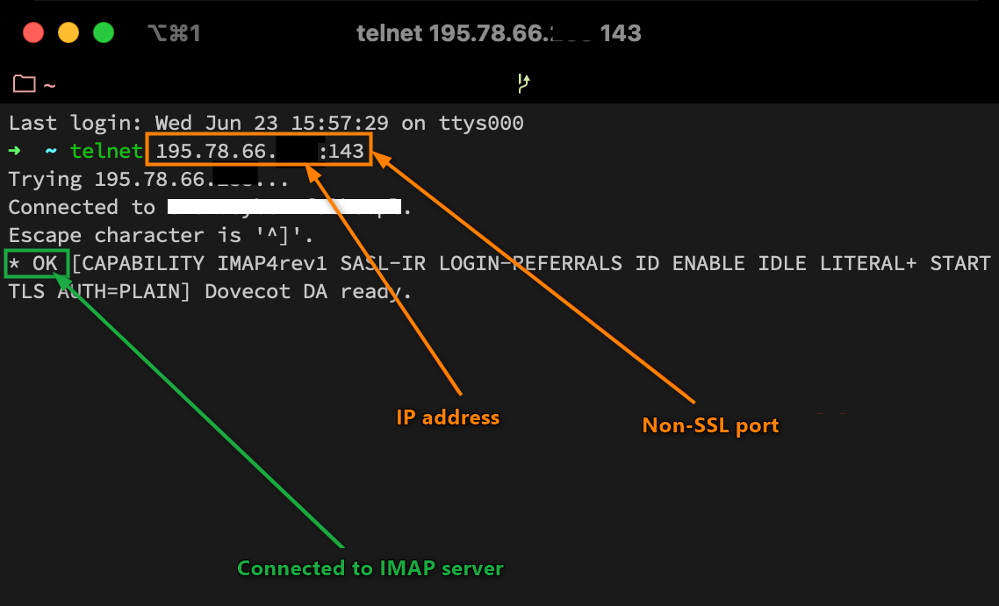
Comenzi
LOGIN utilizator parolă;
SELECT căsuță poștală;
CREATE căsuță poștală nouă;
DELETE căsuță poștală;
RENAME nume vechi nume nou;
AUTHENTICATE;
CLOSE;
SEARCH;
COPY.

Slide 51
Sesiune IMAP
S: * OK IMAP4rev1 Service Ready
C: a001 login rohit zealous
S: a001 OK LOGIN completed
C: a002 select inbox
S: * 18 EXISTS
S: * FLAGS(\Answered\Flagged\Deleted\Seen\Draft)
S: * 2 RECENT
S: * OK [UNSEEN 17] Message 17 is the first unseen message
S: * OK [UIDVALIDITY 3857529045] UIDs valid
S: a002 OK [READ-WRITE] SELECT completed
C: a003 fetch 12 body[header]
S: * 12 FETCH (BODY[HEADER] {350}
S: Date: Wed, 11 August 2010 02:23:25 -0700 (PDT)
S: From: rohit <rohit.rk.mishra@gmail.com>
S: Subject: weekend planning

Slide 52
Sesiune IMAP
S: To: rahul <rahul1234@gmail.com>
S: cc: bharat <igbharat@gmail.com>
S: Message-Id: <B27397-0100000@TIM01.de>
S: MIME-Version: 1.0
S: Content-Type: TEXT/PLAIN; CHARSET=US-ASCII
S:
S: )
S: a003 OK FETCH completed
C: a004 store 12 +flags \deleted
S: * 12 FETCH (FLAGS (\Seen \Deleted))
S: a004 OK +FLAGS completed
C: a005 logout
S: * BYE IMAP4rev1 server terminating connection
S: a005 OK LOGOUT completed

Slide 53
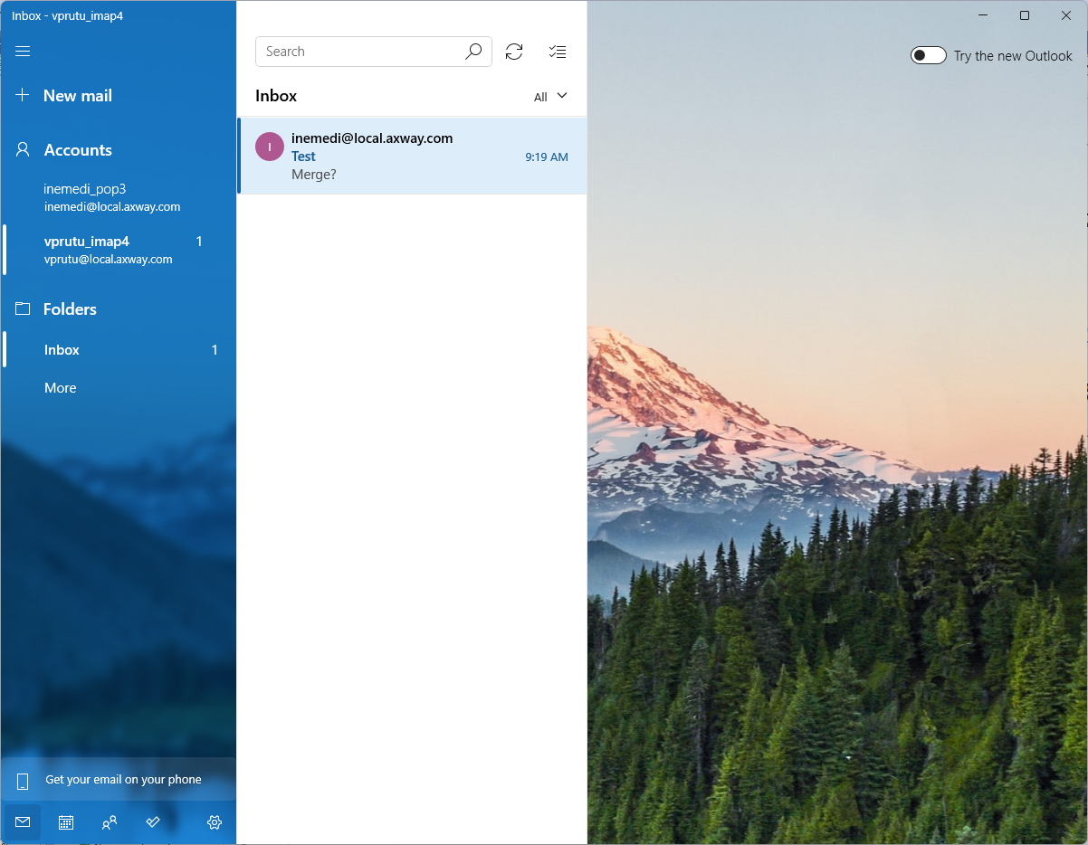
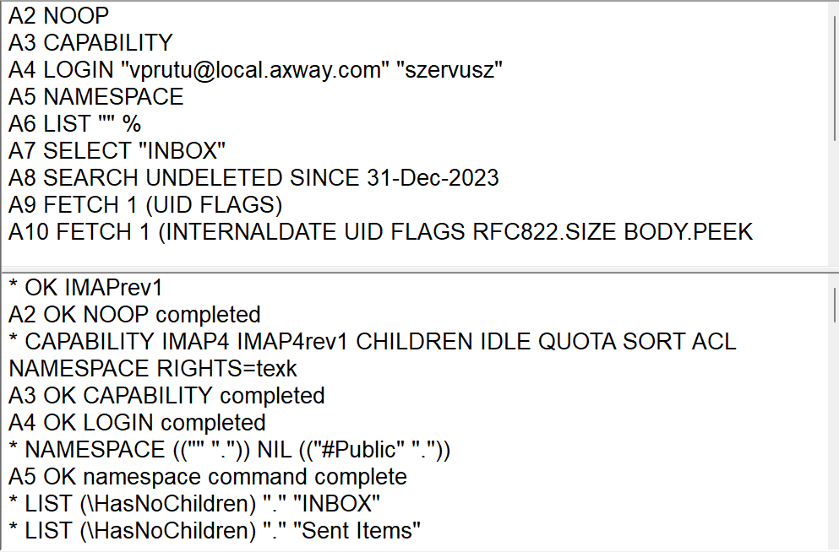
Demo: Sesiune IMAP4
https://www.hmailserver.com/
https://www.pocketsoap.com/tcptrace/

Slide 54
Fluxuri de lucru POP versus IMAP
Flux de lucru POP:
Conectare la server;
Preluare e-mail-uri noi;
Stocare locală;
Ștergere mesaje de pe server (*);
Deconectare.
(*) Comportamentul implicit al POP este ștergerea e-mail-urilor de pe server. Cu toate acestea, majoritatea clienților POP oferă și o opțiune de a lăsa o copie a mesajelor descărcate pe server.
Flux de lucru IMAP:
Conectare la server;
Preluare conținut solicitat de utilizator si cache local, de ex. lista de e-mail-uri noi, rezumate ale mesajelor sau conținutul e-mail-urilor selectate în mod explicit;
Procesare modificări utilizatorilor, de ex. marcarea e-mail-ului ca citit, ștergerea e-mail-ului;
Deconectare.

Slide 55
Fluxuri de lucru POP versus IMAP

Slide 56
POP versus IMAP
E-mail stocat local, adică întotdeauna accesibil, chiar și fără conexiune la Internet;
Conexiune la Internet necesară numai pentru trimiterea și primirea de e-mail;
Economisește spațiu de stocare pe server;
Opțiunea de a lăsa o copie a e-mail-ului pe server;
Consolidează mai multe conturi de e-mail și servere într-o singură căsuță de e-mail.

Slide 57
IMAP versus POP
E-mail stocat pe server de la distanță, adică accesibil din mai multe locații diferite;
Conexiune la Internet necesară pentru a accesa poșta;
Prezentare mai rapidă, deoarece numai anteturile sunt descărcate până când conținutul este solicitat în mod explicit;
E-mailul este copiat automat dacă serverul este gestionat corect;
Economisește spațiu de stocare local;
Opțiunea de a stoca e-mail-urile la nivel local.

Slide 58
Comparație între POP și IMAP
Caracteristică | POP | IMAP
Unde este definit protocolul | RFC 1939 | RFC 2060
Portul TCP folosit | 110 | 143
Unde este stocat e-mail-ul | PC-ul utilizatorului | Server
Unde este citit e-mail-ul | Off-line | On-line
Timpul necesar conectării | Mic | Mare
Folosirea resurselor server-ului | Minimă | Intensă
Mai multe cutii poștale | Nu | Da
Cine face copii de sigurață cutiilor poștale | Utilizatorul | ISP-ul
Bun pentru utilizatorii mobili | Nu | Da
Controlul utilizatorului asupra e-mail-urilor preluate | Mic | Mare
Descărcare parțială a mesajelor | Nu | Da
Volumul discului alocat (disck quota) este o problemă | Nu | Ar putea fi
Simplu de implementat | Da | Nu
Suport răspândit | Da, în descreștere | Da, în creștere

Slide 59
Ce protocol să alegem?
Alegem POP3 dacă…
Accesăm e-mail-ul de pe un singur dispozitiv;
Avem nevoie de acces constant la e-mail, indiferent de disponibilitatea conexiunii la Internet;
Spațiul de stocare al serverului este limitat.
Alegem IMAP dacă…
Accesă e-mail-ul de pe mai multe dispozitive diferite;
Avem o conexiune la Internet fiabilă și constantă;
Dorim să fim notificați cu o prezentare rapidă a noilor mesaje primate sau a celor existente pe server;
Spațiul de stocare în local este limitat;
Nu dorim să facem back-up local mesajelor.

Slide 60
Webmail

Slide 61
Prezentare generală
Webmail este un serviciu de e-mail care utilizează un browser web pentru vizualizarea, trimiterea și primirea, editarea și ștergerea e-mail-urilor de pe orice computer conectat la internet, inclusiv smartphone-uri și tablete, oricând, oriunde;
Utilizatorii pot beneficia de webmail-ul în două moduri, și anume:
Obținerea accesului rapid, ușor și sigur la e-mail-urile actuale, indiferent de locație și timp, atât timp cât dispozitivul de calcul personal are conexiune la Internet;
Beneficiază de multe conturi de e-mail pentru mai multe persoane.

Slide 62
Avantajele WebMail
Confidențialitate mai mare, deoarece webmail-ul nu are cache offline pentru e-mailuri;
Schimbarea furnizorilor de servicii Internet nu va afecta conturile de e-mail permanente și deoarece e-mailurile pot fi accesate cu ușurință prin intermediul dispozitivelor conectate la Internet;
Gestionarea mai eficientă a conturilor de e-mail dintr-o singură interfață;
Funcții mai utile, cum ar fi atașamente, agende și răspunsuri automate în absență integrate cu interfața de e-mail.

Slide 63

Poanta cursului
De acum încolo când compuneți un e-mail, evitați expresia
Kind reminder!

Slide 64

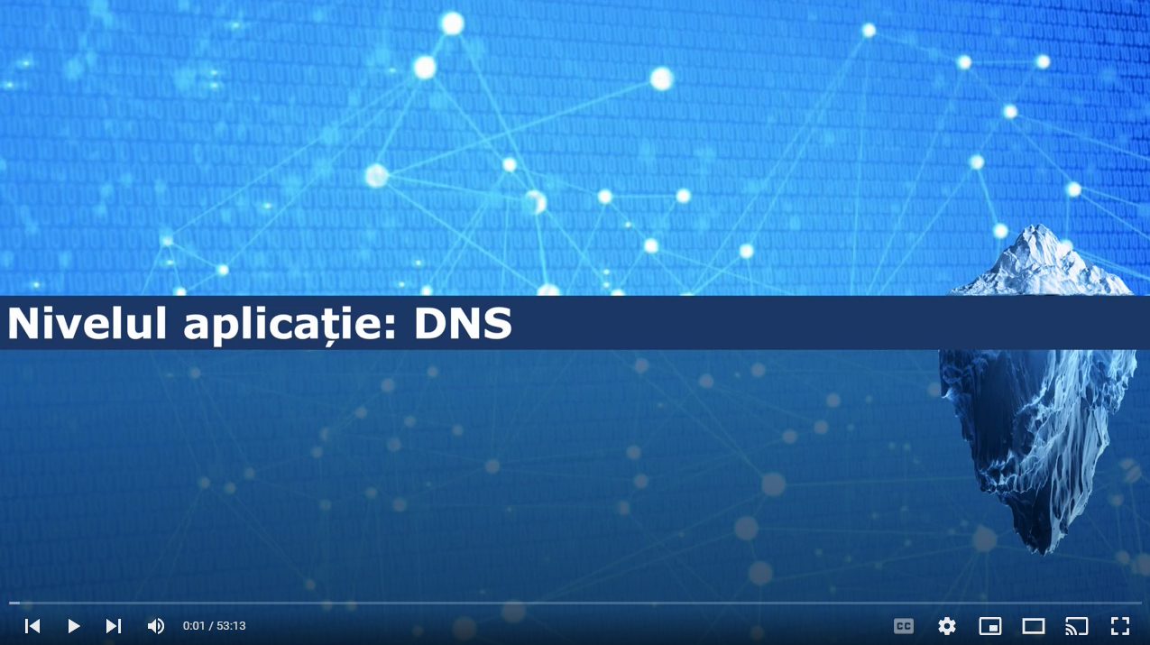

Înregistrarea prezentării
https://youtu.be/kTs4Ymg9vzA
https://youtu.be/ZDVG25bpQdA

Slide 65

Vă mulțumesc!
Ne vedem la cursul următor.

